Slide 1
Муниципальное автономное общеобразовательное учреждение «Средняя общеобразовательная школа №5 г. Ишима»
Ночь в музее школы
«…Навстречу 70-летию Тюменской области»
«Ишимский край в рекордах, событиях, достижениях и судьбах»

Slide 2
Цель проведения мероприятия в рамках Недели «Музей и дети» «Ночь в музее школы…»:
воспитывать чувство патриотизма, которое предполагает любовь к малой Родине, преданность ей, гордость за её прошлое и настоящее, стремление защищать её интересы

Slide 3
Задачи:
Сохранить для обучающихся первоисточники, представляющие историческую, художественную ценность для г. Ишима
Способствовать использованию музейного материала в урочном и внеурочном процессе, преобразованию музейного предмета в средство информационного и эмоционального восприятия минувших эпох
Включать обучающихся в социокультурное творчество, поисково-исследовательскую деятельность по изучению, восстановлению истории малой Родины.
Способствовать формированию духовных ценностей у обучающихся

Slide 4
Актуальность Формы проведения мероприятия
Первая "Ночь в музее" состоялась в Берлине, в 1997 году. Это культурное мероприятие заключалось в том, чтобы оставить музеи открытыми до поздней ночи. Для того, чтобы выдернуть музеи из обыденности и благодаря этому привлечь новых посетителей. В этой акции приняли участие 12 музеев, а также работники общественного транспорта, которые среди ночи развозили ценителей старины по домам.
«Меняющийся музей в меняющемся мире» — это выражение прочно вошло в современную жизнь в последней четверти XX века. Раньше главным в определении статуса музея были его коллекции. Сегодня эта точка зрения меняется: в центре деятельности музея — посетитель. Вырабатывается новый подход к пониманию сущности музея и его общественного предназначения. Во главу угла поставлен не музейный предмет с его свойствами и функциями, а вовлеченный в сферу деятельности музея человек со свойственными ему социокультурными, психологическими и возрастными особенностями (так называемый, антропологический подход).
По возрастным особенностям школьник более интересуется новым, непознанным, таинственным и удивительным. От новых форм работы получает удовольствие, а в данном случае приобщается к духовным ценностям нации, истории родного края.

Slide 5
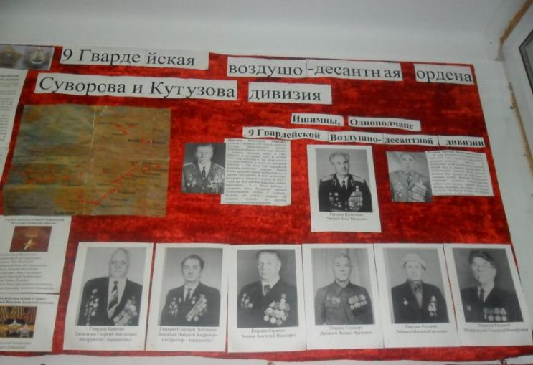
Экспозиция «9 гвардейская воздушно-десантная дивизия» музей МАОУ СОШ №5 г. Ишима 1983г.

Slide 6
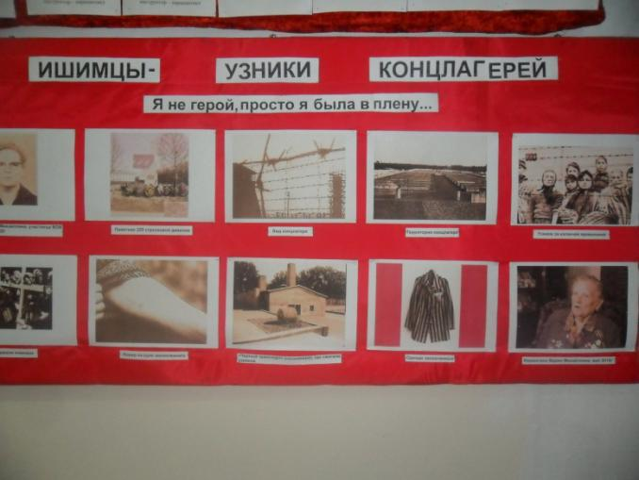
Экспозиция «Ишимцы – узники концлагерей» музей МАОУ СОШ №5 г. Ишима 2011г.

Slide 7
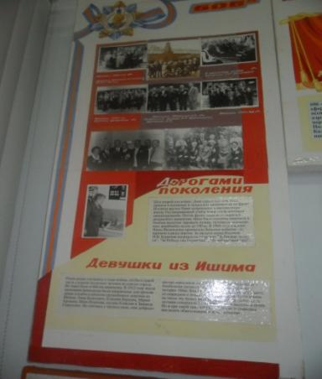
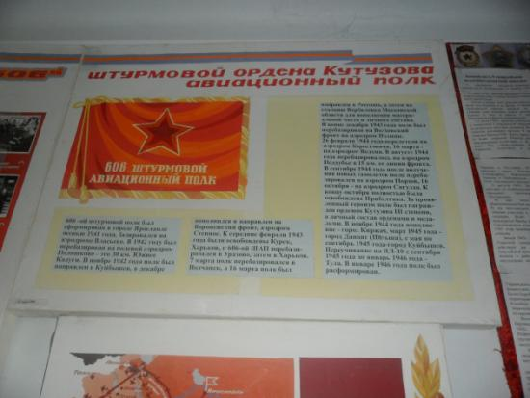
Экспозиция «606 штурмовой ордена кутузова авиационный полк» музей МАОУ СОШ №5 г. Ишима 1985г.

Slide 8
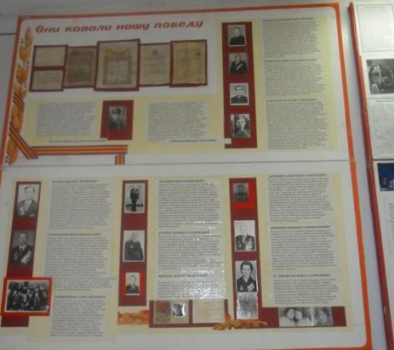
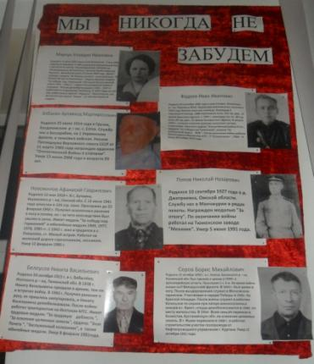
Экспозиция «Они ковали победу» музей МАОУ СОШ №5 1995г

Slide 9
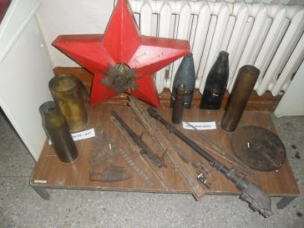
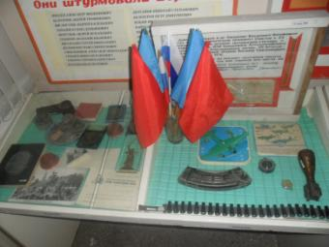
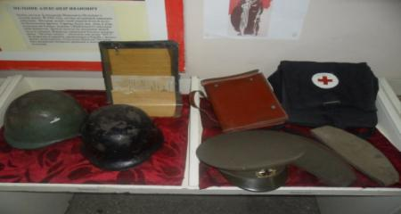
Экспонаты музея, собранные поисковыми отрядами школы музей МАОУ СОШ №5 г. Ишима 1975-1995 г.г.

Slide 10
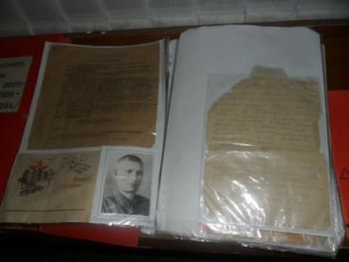
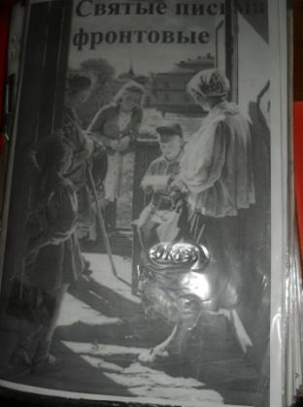
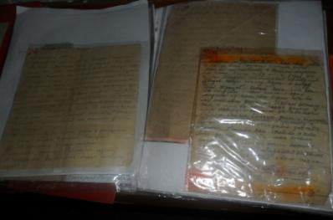
Экспозиция «Святые письма фронтовые…» музей МАОу сош №5 г. Ишима 1975-2000 г.г.

Slide 11
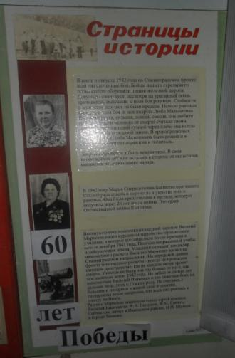
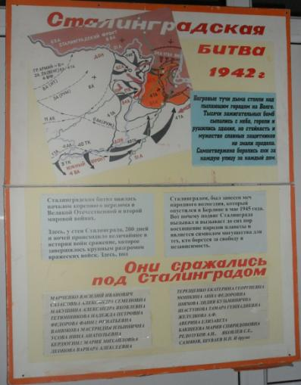
Экспозиция «Сталинградская битва» музей маоу сош №5 г. ишима 1988г.

Slide 12
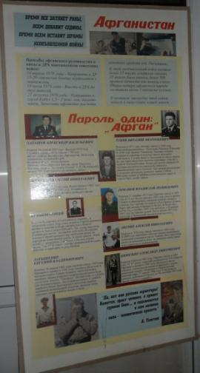
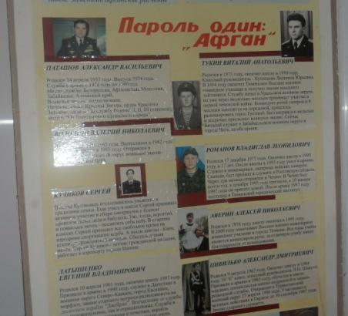
Экспозиция «Афганистан». Ученики школы-воины интернационалисты» музей маоу сош №5 г. Ишима 2004г.

Slide 13
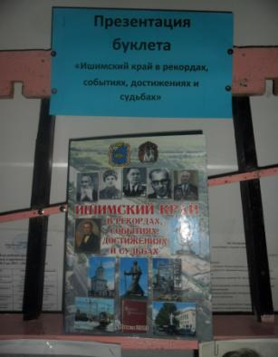
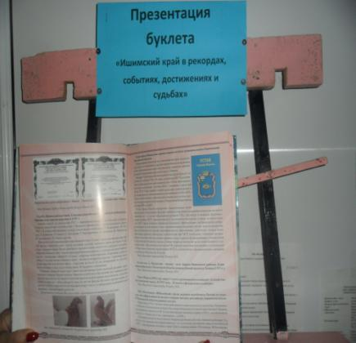
Буклет «Ишимский край в рекордах, событиях, достижениях и судьбах» музей маоу сош №5 г. Ишима 2014г.

